Slide 1
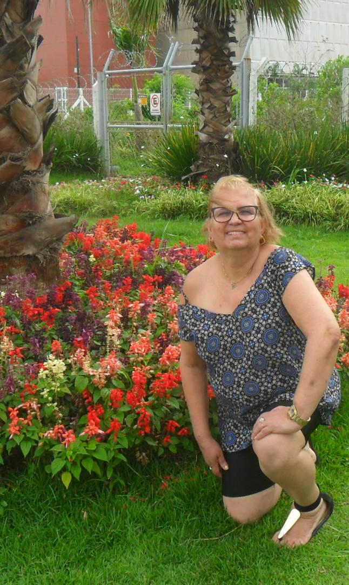
PRECES EM POESIAS
EXPERIMENTAIS POÉTICOS
PRECES EM DECANATO
CRIAÇÃO DE ESTILO
NORMA A SILVEIRA DE MORAES
DIVULGAÇÃO
NORMA SILVEIRA EXPERIMENTAIS
POÉTICOS SLIDES
WWW.SERGRASAN.COM
www.normasilveiramoraes.recantodasletras.com.br
CLIQUE EM ENTER PARA PROSSEGUIR

Slide 2
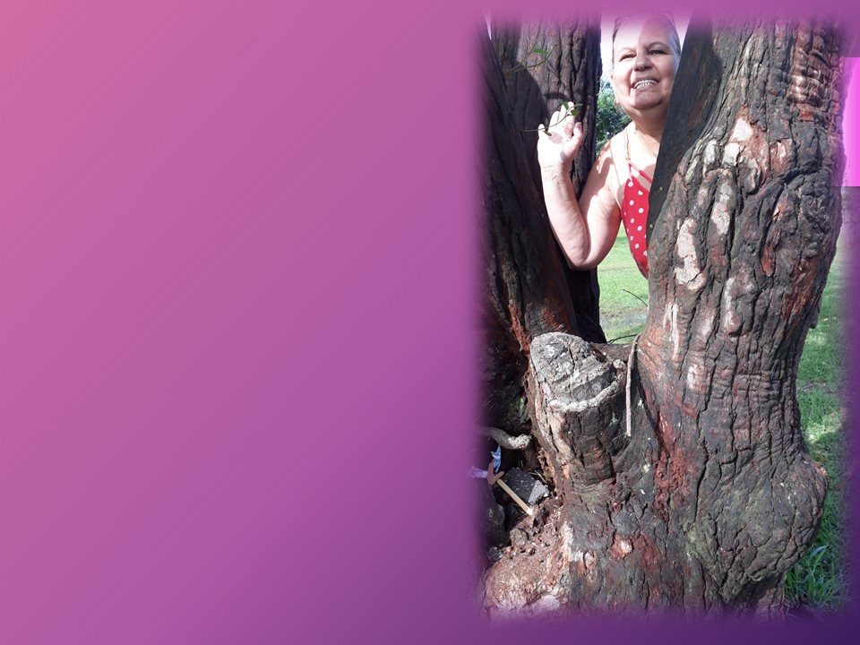
Gratidão do SER
Gratidão de existir no mundo
Viver com toda sabedoria
Buscando a essência da alma
A nossa Centelha Divina
Viver e cumprir uma missão
Guiada com muita inspiração
Fazer o bem e ter empatia
Contemplar a mensagem da vida
Ter Deus guiando o caminho
Na fé que traz a proteção
(Norma Silveira de Moraes)
++++++++++++++++++++++++++++++++
Prece em Decanato
5 dísticos com rima no 3° dísticos
Criação- Norma Silveira de Moraes

Slide 3

BUSCANDO A FELICIDADE
A gente busca a felicidade todos os dias
Ela necessita também de manutenção
Todo ser humano tem seus sofrimentos
Tem dores, decepções, mas tem esperança
Na esperança buscamos toda a motivação
Com ela tudo enfrentamos buscando superação
A felicidade são os momentos mais gratificantes
Todo o bem, sucesso, saúde que conquistamos
A felicidade é o sol depois de toda tempestade
São os momentos sublimes de gratidão e paz (Norma Silveira)

Slide 4
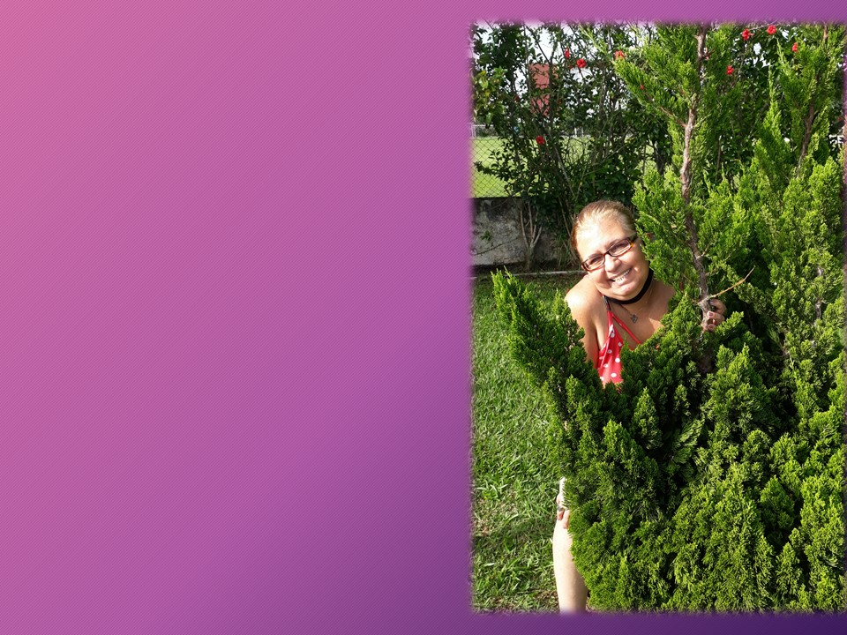
FÉ E CONFIANÇA
TER FÉ É CONTEMPLAR
AMAR A DEUS E TER CONFIANÇA
TÃO BOM FALAR COM DEUS
FAZER CONEXÃO ESTAR EM SINTONIA
DEUS ESTÁ SEMPRE OUVINDO
E GOSTA DE VER A GENTE SORRINDO
DEUS É BOM E MISERICORDIOSO
A ELE DEVO TODA GRATIDÃO
MINHA ALMA CANTA AO SENHOR
PRECES DE LOUVOR E FÉ
(NORMA SILVEIRA)

Slide 5
Tudo é questão de querer...
Nem tudo sai como planejado
Quando esquecemos detalhes
Focar com FÉ num projeto
Para atrair boas energias
Confiar que tudo vai florir
Para que a vida possa sorrir
Desejar com força é poder
Plantar sementes na mente
Ter motivação e lutar muito
Tudo pode dar certo com certeza

Slide 6
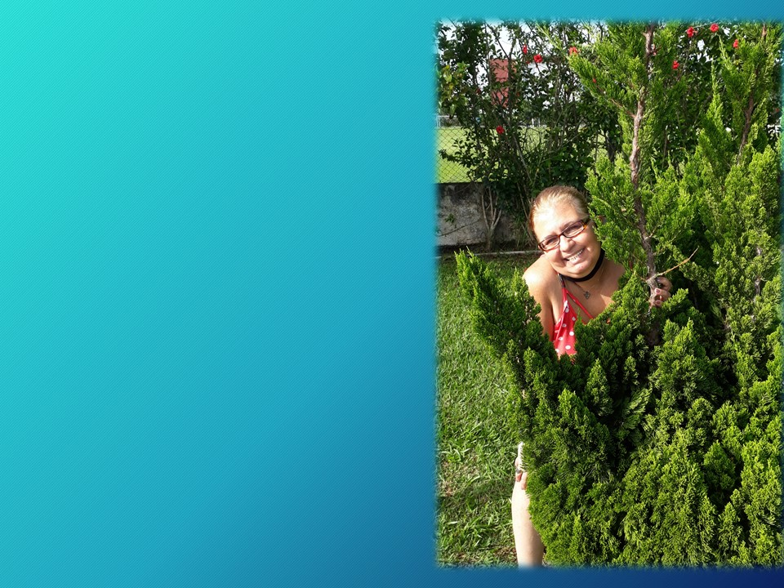
O PODER DA FÉ...
EM MOMENTOS CRUCIAIS
O QUE SERIA DA GENTE
SE NÃO TIVESSE A FÉ
QUE HABITA EM NÓS
SE NÃO CONFIAR NO SAGRADO
QUE TUDO É CONSAGRADO
PEDINDO E AGRADECENDO
CURA, PROTEÇÃO E LIVRAMENTOS
PARA A VIDA A ILUMINAÇÃO
FORTALECIMENTO DA VIDA, DA ALMA
************************
PRECE EM DECANATO
5 DISITCUS SENDO COM RIMA NO 3°
CRIAÇÃO DE EXPERIMENTAL
NORMA A SILVEIRA DE MORAES

Slide 7

Ser abençoado
Todo ser humano deseja ser feliz
Mas quem controla os eventos?
Os pensamentos tem todo poder
A lei da atração faz por merecer
Se não crer e pensar positivo
Há muito perigo ser negativo
Deus é mesmo o comandante
Com sua Legião de proteção
Envia os Santos Anjos aqui
Cura, salva, cuida de nós

Slide 8

Viver não é brincadeira
A vida é uma benção
Linda a cada amanhecer
Mas é uma luta constante
Cheia de desejos de ser
É preciso saber viver
Ter metas de bem ser
Plantar a flor do bem
Para recompensas merecer
A vida é bem misteriosa
As vezes dificil de entender

Slide 9
POESIAS EM PRECES
EXPERIMENTAIS POÉTICOS
PRECES EM DECANATO
CRIAÇÃO DE ESTILO
NORMA A SILVEIRA DE MORAES
DIVULGAÇÃO
NORMA SILVEIRA EXPERIMENTAIS
POÉTICOS SLIDES
Imagens pessoais
Musica Francis Goya - Sacrifice
22/03/2022
WWW.SERGRASAN.COM
www.normasilveiramoraes.recantodasletras.com.br

